Slide 1
常作为科学研究的模式生物和工业生产用菌株的酵母菌、霉菌。
陈梓彤 20172521094
秦雪儿
倪伊璐 20172521069
马婷玲20172521054
地里热木·依明江 20172521119

Slide 2
Contents
1
毛霉
2
青霉
3
啤酒酵母
4
曲霉

Slide 3
毛霉
/01
腐乳
豆豉

Slide 4
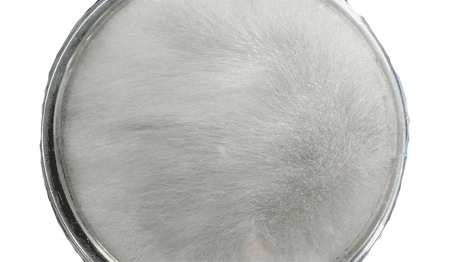
毛霉的用途很广，能产生蛋白酶，有分解大豆蛋白的能力，我国多用来做豆腐乳、豆豉。
许多毛霉能产生草酸、乳酸、琥珀酸及甘油等，有的毛霉能产生脂肪酶、果胶酶、凝乳酶等。常用的毛霉主要有鲁氏毛霉和总状毛霉。腐生，广泛分布于酒曲、植物残体、腐败有机物、动物粪便和土壤中。

Slide 5
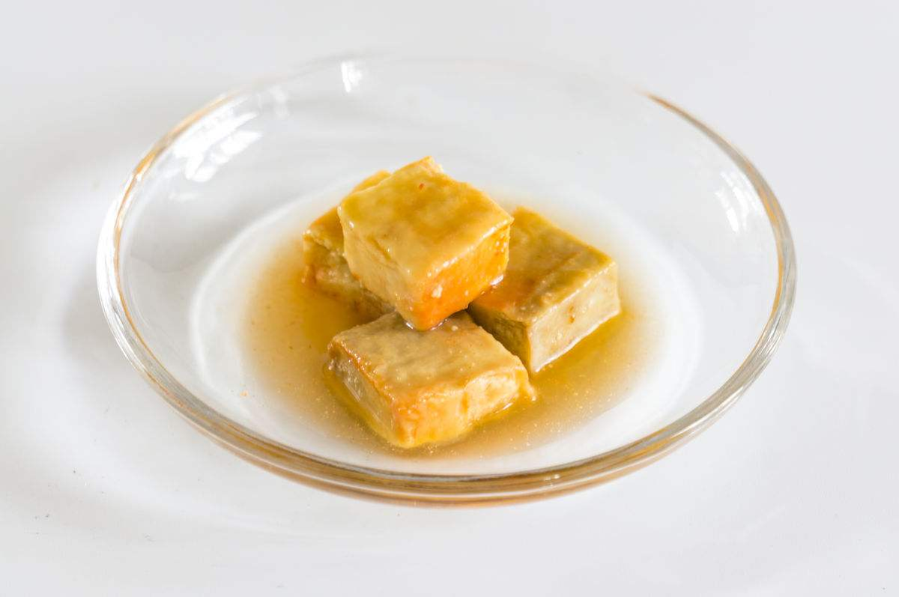
腐乳又称豆腐乳、乳腐、霉豆腐等，在我国已有一多年的历史，是利用微生物发酵制成的植物食品。由于其种类多、营养丰富、不含胆固醇，被称为“东方奶酪”，它以独特的工艺、细腻的质地、丰富的营养、鲜香可口的风味深受广大消费者的喜爱。

Slide 6
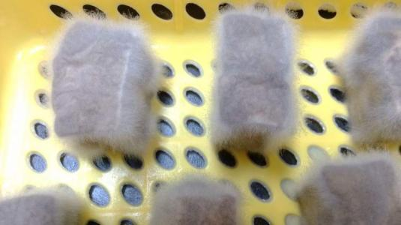
生产工艺基本为：
大豆→浸泡→磨豆→滤浆→煮浆→点浆→压榨→切块→接种→前期发酵（培菌）→凉花→搓毛→腌坯→后期发酵→成熟。
腐乳毛霉

Slide 7
/腐乳毛霉的作用
腐乳毛霉菌丝对干坯起包裹、保护作用；腐乳毛霉产
生大量酶（主要是蛋白酶）对干坯蛋白质进行酶解，生成
多肽、氨基酸，使口感细腻，鲜味明显，没有苦涩味，形成独
特的风味。
腐乳发酵主要是依靠微生物中的各种酶类将豆腐中的蛋白质、碳水化合物等有机物水解成为可溶性的物质，使腐乳具有滑腻的口感和醇厚的鲜味，生物学活性也得到明显提高，生成丰富的氨基酸、维生素B12等物质，使腐乳具有更强的降胆固醇和降血脂的能力。

Slide 8
/腐乳毛霉对腐乳质量的影响
腐乳毛霉生长不正常，轻微的会造成干坯破损，块型不整，有异色异味，后发酵成熟时风味不正，口感往往有苦味；严重时干坯不能使用。

Slide 9
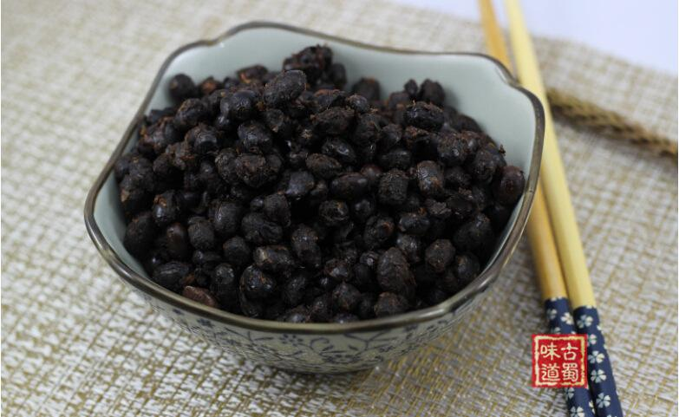
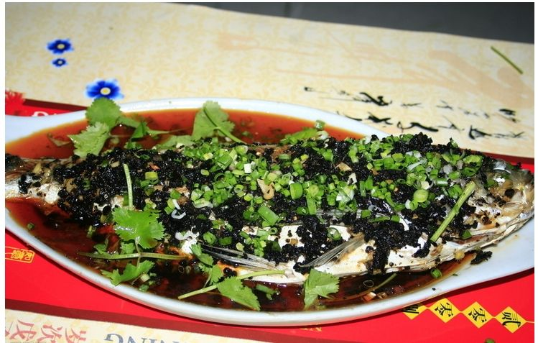

Slide 10
毛霉型豆豉是我国传统的大豆发酵制品之一。它是以大豆为原料,利用毛霉所产的酶系分解原料中的蛋白质、淀粉类等物质,当达到适宜的程度时,再添加食盐、酒等辅料,抑制酶的活力,延缓发酵过程,让原料中的部分蛋白质及其分解的产物在特定条件下保存下来,从而制得的风味独特的调味品。

Slide 11
毛霉是生产发酵豆制品的主要菌种之一, 由于长期受到高蛋白环境条件的驯化, 具有合成及分泌多种胞外蛋白酶的能力, 其胞外蛋白酶系由多种不同类型的蛋白酶构成复杂的体系, 同时产生纤维素酶系、果胶酶系等形成复合酶系统, 催化多种生物化学反应, 使发酵产物具有独特的营养保健功能。
毛霉型豆豉发酵过程中, 毛霉所产生的酶系的组成以及酶系的变化规律尚不清楚, 其催化特性、生成产物的生理功能、单个组分分析等需要进一步研究。

Slide 12
青霉
/02
青霉素

Slide 13
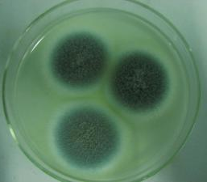
青霉菌是青霉属真菌的一种（真核细胞）。
无性繁殖时，菌丝发生直立的多细胞分生孢子梗。梗的顶端不膨大，但具有可继续再分的指状分枝，每枝顶端有2-3个瓶状细胞，其上各生一串灰绿色分生孢子。分生孢子脱落后，在适宜的条件下萌发产生新个体。
有性生殖极少见。
常见于腐烂的水果、蔬菜、肉食及衣履上，多呈灰绿色。亦能引起柑橘的青霉病。

Slide 14
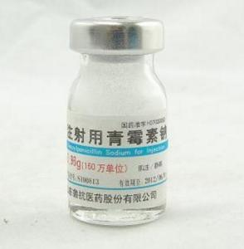
青霉素是抗菌素的一种，是指分子中含有
青霉烷、能破坏细菌的细胞壁并在细菌细
胞的繁殖期起杀菌作用的一类抗生素，是
由青霉菌中提炼出的抗生素。

Slide 15
按其特点可分为 ：
青霉素G类：如青霉素G钾、青霉素G钠、长效西林`青霉素G、peillin G等。
青霉素V类：如青霉素V钾等（包括有多种剂型）。
耐酶青霉素：如苯唑青霉素（新青Ⅱ号）、氯唑青霉素等。
氨苄西林类：如氨苄西林、阿莫西林等。
抗假单胞菌青霉素：如羧苄西林、哌拉西林、替卡西林等。
美西林及其酯匹西林：如美西林及其酯匹美西林等，

Slide 16
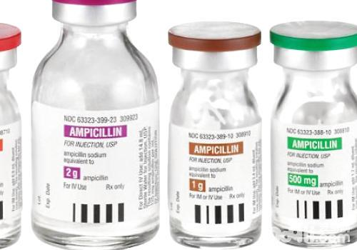
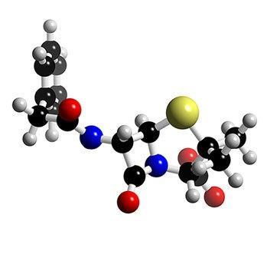
制备方法
1.天然青霉素：菌种发酵→提取精制
2.合成青霉素：以6APA为中间体与多种化学合成 有机酸进行酰化反应

Slide 17
研究进展
青霉素（盘尼西林）是抗生素界的鼻祖，作为20世纪的一项科学奇迹，它的抗菌能力已经大大降低。美国南卡罗来纳大学的科学家Chuanbing Tang和他的同事们发现了一种新方法能够恢复青霉的抗菌活性，甚至可以对抗“超级细菌”，相关研究发表在近期《美国化学学会》期刊上。

Slide 18
啤酒酵母
/03
医药应用
酿酒应用
调味应用
保健应用

Slide 19
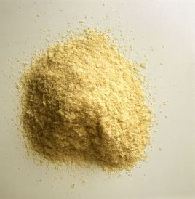
分类学:真菌界-真菌门-子囊菌纲-内孢霉目-内孢霉科-酵母属-啤酒酵母种。
啤酒酵母在麦芽汁琼脂培养基上菌落为乳白色，有光泽，平坦，边缘整齐。无性繁殖以芽殖为主。能发酵葡萄糖、麦芽糖、半乳糖和蔗糖，不能发酵乳糖和蜜二糖。
啤酒酵母是指用于酿造啤酒的酵母。多为酿酒酵母(Sac-charomyces cerevisiae)的不同品种。 细胞形态与其它培养酵母相同，为近球形的椭圆体，与野生酵母不同。
啤酒酵母是啤酒生产上常用的典型的上面发酵酵母。菌体维生素、蛋白质含量高，可作食用、药用和饲料酵母，还可以从其中提取细胞色素C、核酸、谷胱甘肽、凝血质、辅酶A和三磷酸腺苷等。在维生素的微生物测定中，常用啤酒酵母测定生物素、泛酸、硫胺素、吡哆醇和肌醇等。

Slide 20
物理性状
色泽:淡黄色，接近去皮花生米的颜色
精细度:60-120目，参见面粉
杂质度:无肉眼可见
气味:微啤酒味或无啤酒味(根据级别)
口味:无苦涩味，口味一般
冲剂:乳白色，放置后分三层，三层白色漂浮物，中层淡黄色，下层为乳白色或偏黄乳白色。
菌体含量:120亿以上

Slide 21
发展史
从远古时代起,人类就懂得利用酵母菌进行各种食品的发酵,例如做成面包,馒头,酒,酱油等等,至于用以酿造啤酒的历史,则可以追溯到八千多年以前,最早是由古埃及人和巴比伦人开始酿造,后来由希腊人传入欧洲,在西欧和北欧迅速发展.
虽然过去人们知道利用酵母菌的发酵作用制作成各种食品,但直到17世纪末荷兰科学家李文虎克(antonie van Leeuwenhoek,AD 1622-1723)利用自制显微镜才首度观察到酵母菌. 酵母菌的种类繁多,具有各种不同用途,用来酿造啤酒的啤酒酵母,其实在人类生活中已经有十分久远的岁月,但直到近代,人们发现啤酒酵母因为含有丰富的营养价值,几乎就是一种天然综合维他命,尤其是富含维他命的B群,才开始利用在营养补充品的用途.在使用天然食品的新健康意识抬头之后,啤酒酵母所带来的健康渐渐在日常保健补充品中受到注意,在越来越多的消费者肯定之下,啤酒酵母的保健产品也更加多元化与商品化,甚至用于宠物营养添加品,美容保养及化妆品上.
21世纪以来，人们的营养保健意识越来越强烈，中国更吹起一阵阵的有机饮食风,啤酒酵母与小麦胚芽,大豆卵磷脂等3种产品并列为有机饮食的三法宝,它所制造的粉末就称为(三宝粉).在日本,甚至出现了啤酒酵母减肥风潮,倍受爱美族与健康族的青昧,这股风潮从日本吹到台湾,再到中国,啤酒酵母如今在中国也成为最新的减肥,瘦身圣品.

Slide 22
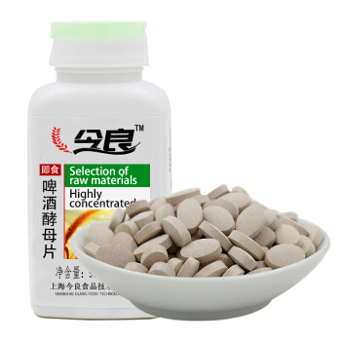
医药应用
【别名】干酵母、食母生
【简介】真菌类子囊菌纲酵母目内孢霉科啤酒酵母Saccharomyces cerevisiae Hansen，以菌体入药。
【制法】经沉淀，洗净后，加入适量蔗糖，干燥，粉碎，压制成片。
【功能与主治】主治消化不良，腹泻及肠胃充气等症，可防治脚气病，多发性神经炎，糙皮病。
【用法与用量】每次服0.5~4克，1日3次，服时宜嚼碎。

Slide 23
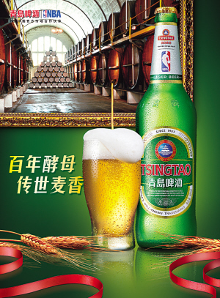
酿酒应用
啤酒酵母是啤酒生产上常用的典型的上面发酵酵母。啤酒活性干酵母是来源于国内较为优良的下面发酵啤酒酵母。下面发酵度在大于或等于62%，凝集性强，本斯佳为2.0，降糖速度为10℃，5天，12.5-3.8Bx.
啤酒屋的使用方法复水活化: 1. 材料容器要求:容器必须洁净，可密封的;水必须为凉开水;麦汁必须蒸沸后取用。 2. 复水活化步骤:① 4-6 Bx麦汁的制备:取煮沸后的10-12 Bx，加等量凉开水，迅速冷却至30-32℃，加入到可密封的洁净容器中。② 取一定量的干酵母加入到4-6 Bx的麦汁中，麦汁用量为干酵母的5-10倍。③ 每隔10分钟摇两分钟。活化两小时，即可倒入发酵灌内。然后泵麦汁即可开始发酵。发酵控制 发酵起始温度为11℃，发酵最高温度为15℃，啤酒活性干酵母用量为0.4‰(相对麦汁体积)，48-72小时后开始保压，此时糖度在4.5 Bx左右，其他控制条件根据各种生啤操作工艺，保持不变。(如保压时间、降温速度、压力等)。发酵起始温度为15℃以上时，酵母用量为0.3‰，24小时后，降糖到4.5 Bx左右，即可保压。发酵起始温度为8-9℃时，酵母用量为0.5‰，一般要5-10天降糖到4.5 Bx左右，即可保压。

Slide 24
调味应用
通过自溶作用和其他几种技术，可以将酵母细胞部分或全部地溶解。经过进一步的加工，啤酒酵母泥可以转化成各种制剂和产品，主要的工业产品是澄清的、可溶于水的提取物，一般称之为酵母抽提物，自溶酵母抽提物，酵母水解物。
酵母抽提物作为食品和药物管理局所批准使用的天然调味品(Aron，1973a，b)可在肉制品、汤类、卤汁、干酪烘焙食品、调味料、蔬菜制品和海味品中用作调料。酵母抽提物作为多肽、氨基酸、微量元素、B族维生素的可靠而经济的来源。
国外的营养性天然鲜味剂主要包括动植物提取浸膏、蛋白质水解浓缩物和酵母浸膏等。据有关市场信息资料显示，国外各种鲜味剂的市场占有率大约为:动植物蛋白水解物占33%。
动植物蛋白水解物的世界总产量干基约28万吨，其中欧洲约4.5万吨，日本约2万吨;欧洲国家以德国产量最大约22万吨;荷兰、瑞士、英国、比利时的产量均超过5000吨，而酵母浸膏占32%;味精占17%;动植物浸膏占16%;其他占2%。

Slide 25
保健应用
啤酒酵母是一种非常安全、营养丰富、均衡的食用微生物，啤酒酵母是吸收麦芽精华后，通过运用现代生物技术把酵母加工成纯天然的营养食品，可以直接食用。
啤酒酵母中几乎不含脂肪、淀粉和糖，而含有绝佳的蛋白质、完整的B族维生素、多种生物态矿物质及优质膳食纤维。"三低四优"是对其营养特点的高度概括:低脂、低糖、低热量(不含胆固醇)，优质完全蛋白质(含人体必需的8种氨基酸)、完整的B族维生素群、14种生命结合态的优质矿物质、优质功能性膳食纤维。营养酵母的特点是均衡营养，其营养成分的构成特别适合人体的需求，能够平衡由于饮食结构不合理而带来的营养失衡和消除缓解由此而引发的健康问题。
啤酒酵母现广泛应用于瘦身、糖尿病、脂肪肝、维生素b缺乏等保健领域。

Slide 26
瘦身
啤酒酵母中含有很多营养素，在它所含有的众多营养要素当中，其中有一样是能让你瘦下来的关键。啤酒酵母因为很均衡的含有人体内无法制造的必需氨基酸，所以能加速新陈代谢，自然而然就能帮助你顺利的瘦下来。啤酒酵母中也含有能释放食物中热量的维他命B群，所以能加速身体和头脑的运作;而酵母菌所含有的大量矿物质-天然碳酸钠，能够使体内保持适当的盐份，所以能预防高血压。不仅如此，啤酒酵母所含的主要成份还能够降低胆固醇;啤酒酵母也含有大量的蛋白质。因为所含的脂肪量很少，所以能排除中性脂肪，当中性脂肪被排除后，体内多余的脂肪也去除了，所以，就可以达到成功瘦 身的功效。

Slide 27
总结
1.啤酒酵母粉含有优质有机铬，可有效降低血糖。
2.啤酒酵母粉中富含的RNA，为促进蛋白质生长的重要关键物质。
3.啤酒酵母粉初期是利用啤酒花(酿制啤酒的原料之一)培养的，一般称为营养酵母。由于含有大量矿物质，因此苦味较重、颜色较黑，因此亦称为黑啤酒酵母粉。后来随着食品工业的进步，发展出利用制糖后所剩下的甘蔗渣、糖蜜当原料，培养出不具苦味的啤酒酵母粉。

Slide 28
曲霉
/04
简介
生长过程
外形特征
科学应用

Slide 29
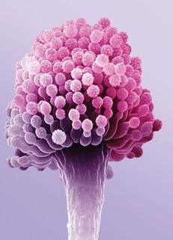
简介
中文名称 | 曲霉 | 分布 | 谷物、空气及各 种有机物品上
种类 | 微生物 | 种属 | 半知菌类
用处 | 酿酒、制醋曲、 生产各种酶制剂 | 毒害性 | 部分有机物产生 有害性曲霉

Slide 30
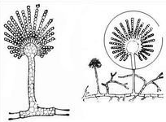
简介
曲霉是发酵工业和食品加工业的重要菌种，已被利用的近60种。2000多年前，我国就用它于制酱，它也是酿酒、制醋曲的主要菌种。现代工业利用曲霉生产各种酶制剂、有机酸，农业上用作糖化饲料菌种。

Slide 31
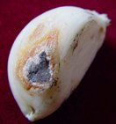
简介
曲霉广泛分布在谷物、空气、土壤和各种有机物品上。生长在花生和大米上的曲霉，有的能产生对人体有害的真菌毒素，如黄曲霉毒素B1能导致癌症，有的则引起水果、蔬菜、粮食霉腐。

Slide 32
生长过程
曲霉菌丝有隔膜，为多细胞霉菌。在幼小而活力旺盛时，菌丝体产生大量的分生孢子梗。分生孢子梗顶端膨大成为顶囊，一般呈球形。顶囊表面长满一层或两层辐射状小梗。最上层小梗瓶状，顶端着生成串的球形分生孢子。以上几部分结构合称为"孢子穗"。孢子呈绿、黄、橙、褐、黑等颜色。这些都是菌种鉴定的依据。分生孢子梗生于足细胞上，并通过足细胞与营养菌丝相连。曲霉孢子穗的形态，包括分生孢子梗的长度、顶囊的形状、小梗着生是单轮还是双轮，分生孢子的形状、大小、表面结构及颜色等，都是菌种鉴定的依据。

Slide 33
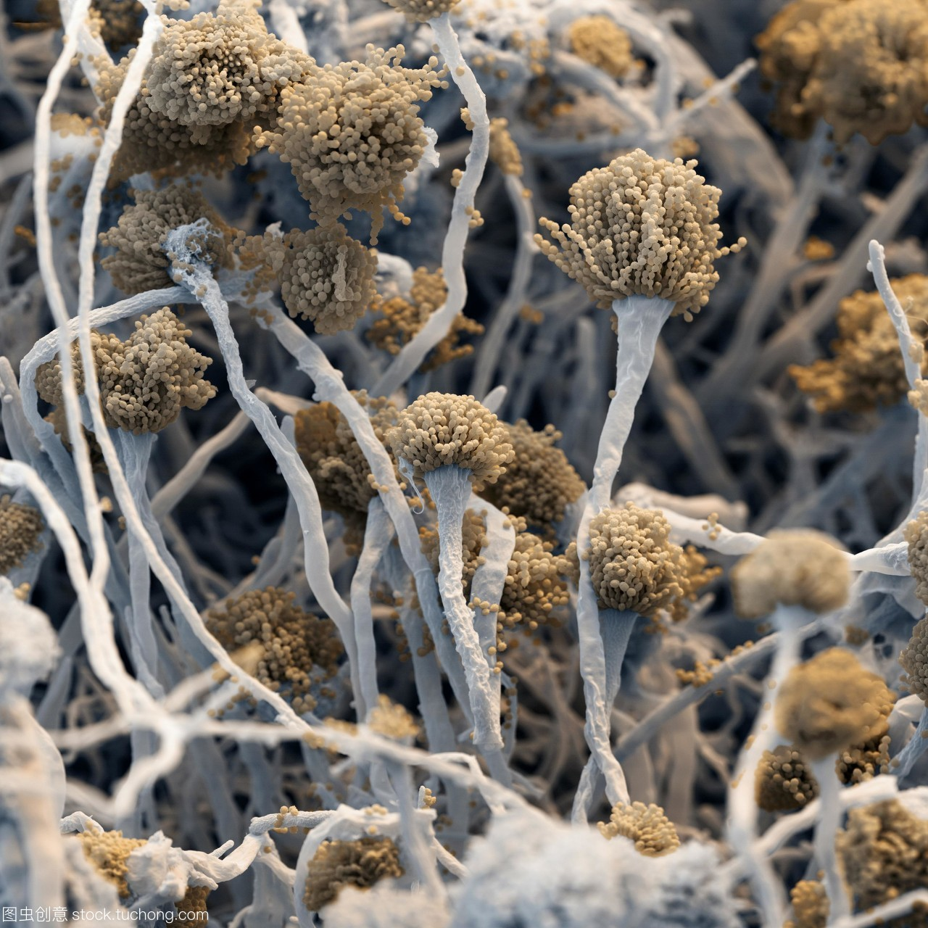
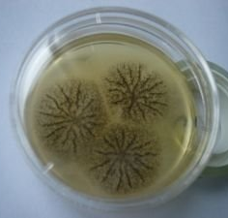
外形特征
黑曲霉，黑色，孢子囊呈球状。

Slide 34
酿酒
制醋
制酱
制豆豉
科学应用

Slide 35
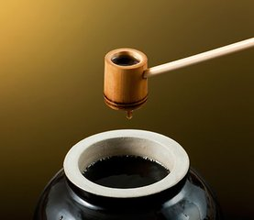
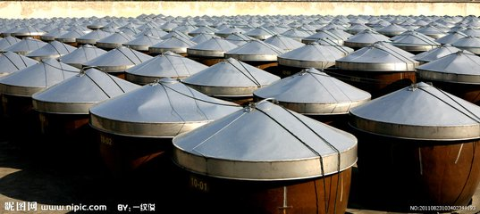
制酱

Slide 36
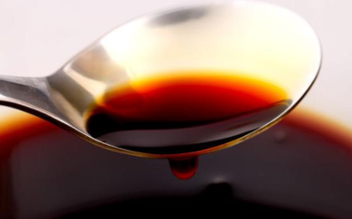
制酱
酱油原产于我国，距今已经有两千多年的历史。北魏时期的贾思勰著《齐民要术》一书中记载了利用米曲霉制酱的方法和技艺，书中记有“酱清”和“豆酱清”，是指以大豆为原料制成的酱油。
在自然酿造酱油时期，人们都是利
用大自然的野生霉菌和酵母制曲，加入
盐水，日晒夜露，使其发酵成熟。

Slide 37
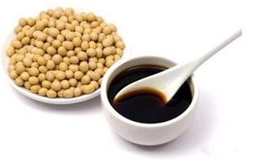
制酱
在现代生物工程时期，现代生物工程采用各种诱变技术来使酱油发酵的微生物发生突变，再筛选出优良的菌株培育以用于发酵。沪酿3.042米曲霉菌种就是20世纪60年代上海对中科3.863米曲霉进行紫外线右边和高蛋白驯养后获得的。
在GB18186-2000中规定高盐
稀态发酵酱油和低盐固态发酵酱油
都是由曲霉发酵制成的。

Slide 38
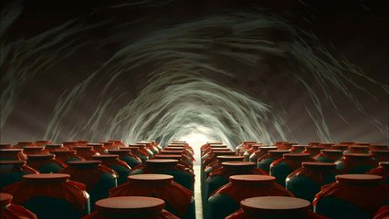
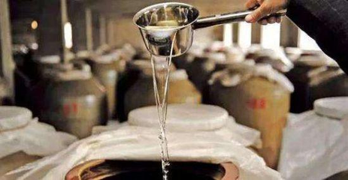
酿酒

Slide 39
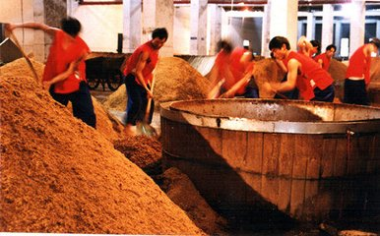
酿酒
曲霉的作用是进行糖化，就是将淀粉转化为葡萄糖，酵母的作用就是利用葡萄糖进行发酵产酒。
红曲霉可代谢产生对白酒酿造至关重要的糖化酶、酯化酶等酶活力，若在酿酒中加入适当比例红曲霉，不仅能提高对物料的利用率和糖化时间，还能根据特
定的发酵条件，控制发酵过程中所需
酯类的合成，进而获得具有独特口感、
香味的酒。

Slide 40
酿酒
目前白酒酿造中多用红曲霉制成的强化大曲或粗酶制剂来提高酯类的合成，但仍存在活性较低、不稳定、效果不明显等问题，可借助工程技术提纯酯化酶，制成稳定性高的酶制剂；还可通过基因工程、诱变育种等技术整合
或筛选、诱变出高产酯化酶和糖
化酶的红曲霉菌种，以提高白酒
产率、品质及改善白酒风味。

Slide 41
红曲霉酿酒的小未来
为强化酒中生物活性物质和功能因子，红曲霉可复合多菌种或多种食药同源的原料共同发酵，深层次探究发酵过程中各个阶段所产生的功能物质以及它们的作用机理、合成途径、变化过程及相互关系，以便更好地控制和利用它们

Slide 42
红曲霉酿酒的小未来
桔霉素是红曲霉代谢过程中产生的一种极具肾毒性的真菌毒素，能诱发突变、致畸、致癌，关系着红曲产品安全，但其在酿酒行业中的相关报道较为鲜见，应加强此方面的研究与监测，通过同位素跟踪了解红曲霉代谢过程，而后加入相应抑制剂或优化发酵工艺等手段降低或阻断桔霉素生成。

Slide 43
红曲霉酿酒的小未来
采用基因诱变、基因重组等生物技术选育出安全、高产活性物质及有效成分的菌株，以提高红曲霉应用于酿酒中的科技含量和安全性，使之与生态酿酒相契合。

Slide 44
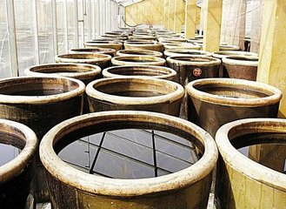
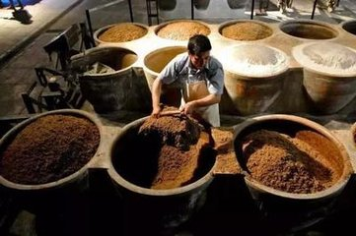
制醋

Slide 45
制醋
食醋是人类生活中不可少的调味品之一。食醋的酿造在我国虽有几千年的历史。
生料制醋
生料制醋是近十年来发展起来的新工艺，与传统的固体发酵工艺不同之处是原料不经蒸煮直接用于糖化发酵制醋。
优点：保持传统工艺食醋风味的基础上，具有节约能源，简化工艺，降低劳动强度，降低生产成本等。
缺点：原料糖化不完全，成品醋浑浊。

Slide 46
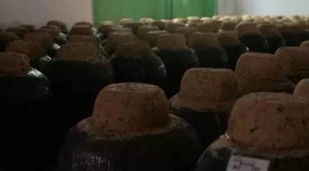
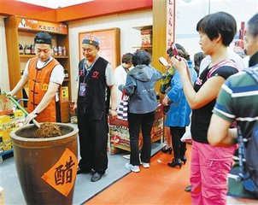
制醋
由于生料制醋原料糖化不完全，糖化菌种非常关键，只有采用糖化生淀粉能力强的菌种，才能保证该工艺的顺利进行。据资料记载，黑曲霉具有较强的吸附和糖化淀粉的能力。

Slide 47
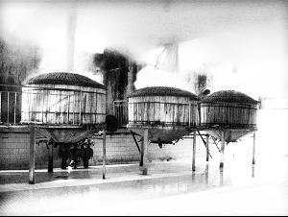
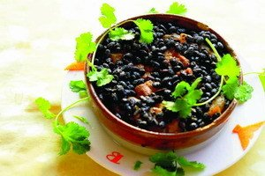
制豆豉

Slide 48
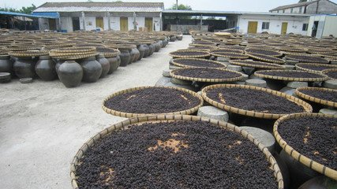
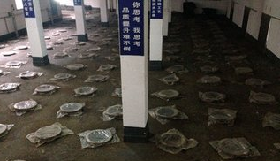
制豆豉
利用米曲霉酿造豆豉，使我国最早最常用的方法。《食经》、《齐民要术》及历代古籍种记载的作豉法大都是米曲霉型豆豉，现在的北京豆豉、湖南豆豉、日本静冈县滨松纳豆都是米曲霉型豆豉。

Slide 49
制豆豉
用传统工艺制作豆豉的缺点是质量不稳定、酶活力不高、发酵周期长且生产受季节性限制。
采用米曲霉发酵发生产豆豉，不但发酵实践和生产周期大为缩短，而且突破了季节性限制，减轻了劳动强度。采用通风制曲和低盐固态发酵法为米曲霉的生长、产酶及酶的作用创造了适宜的条件，使大豆种的蛋白质和淀粉得到了较好的分解，生产的豆豉颗粒松散、清香鲜美，各项理化指标大大提高，因而由较高的食用价值。

Slide 50
根霉
/05
简介
用途

Slide 51
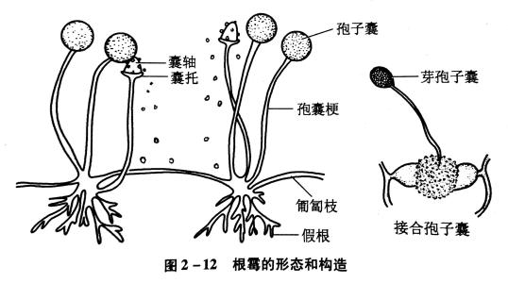
简介
根霉 (Rhizopus)
孢子囊内囊轴明显，球形或近球形，囊轴基部与梗相连处有囊托。根霉的孢子可以在固体培养基内保存，能长期保持生活力。
黑根霉也称匐枝根霉，分布广泛，常出现于生霉的食品上，瓜果蔬菜等在运输和贮藏中的腐烂及甘薯的软腐都与其有关。黑根霉(ATCC6227b)是目前发酵工业上常使用的微生物菌种。黑根霉的最适生长温度约为28℃，超过32℃不再生长。

Slide 52
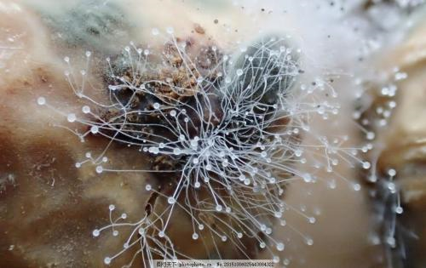
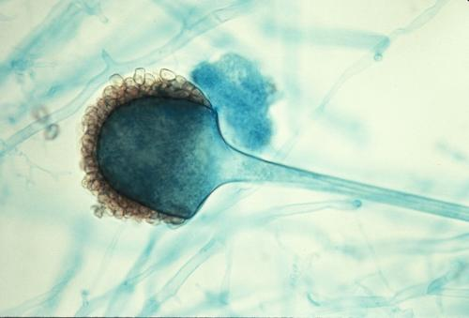
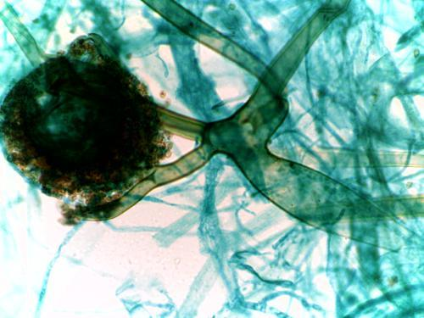

Slide 53
用途
根霉在自然界分布很广，用途广泛，其淀粉酶活性很强，是酿造工业中常用糖化菌。我国最早利用根霉糖化淀粉（即阿明诺法）生产酒精。根霉能生产延胡索酸、乳酸等有机酸，还能产生芳香性的酯类物质。根霉亦是转化甾族化合物的重要菌类。与生物技术关系密切的根霉主要有黑根霉、华根霉和米根霉。

Slide 54
根霉在酸味剂的科研生产中的应用
根霉发酵生产L(+)-乳酸
乳酸是一种重要的食用有机酸。人和动物体内存在的乳酸全是L-型，它直接参与代谢，并能迅速转化为肝糖，被全部吸收。利用根霉发酵生产LΟ乳酸,与细菌发酵相比,具有发酵快、菌体生长营养要求简单、可以使用无机氮源、发酵液含杂质较少等优点。然而,发酵转化率较低是其一大缺点。用米根霉Rs928菌株发酵生产LΟ乳酸不但能提高对糖转化率，而且不会产生其它有机酸,是较理想的生产菌株。
根霉产富马酸
富马酸是一种含双键的二元 羧酸，作为重要的有机化工原料和精细化工产品。。富马酸主要是以葡萄糖为原料，利用根霉等丝状真菌经耗氧发酵产生的。因根霉菌（Rhizopus sp.）产富马酸能力较强， 且具有营养需求简单、生长迅速及环境适应能力强 等优点，从而成为重点研究对象。据目前所报道的 文献来看，米根霉和少根根霉是研究以碳水化合物 或其他可再生物质为原料生产富马酸工艺中使用最 多的菌种，其中米根霉是目前已报道文献中生产强度最高的菌种，而少根根霉是产量和转化率最高的菌种。
根霉产 L-苹果酸
L-苹果酸主要作为酸味剂 和保鲜剂用于食品工业，是继柠檬酸、乳酸之后的 世界第三大酸味添加剂，亦是目前世界食品工业中 用量最大和发展前景较好的有机酸之一。能直接利用糖质原料一步发酵生产 L-苹果酸的 微生物有黄曲霉和根霉，但黄曲霉因其次生代谢产 物中可能存在对人体及动物有致癌作用的黄曲霉毒 素而倍受争议。而根霉所产的 L-苹果酸通常是其生 产L -乳酸和富马酸过程中的一种中间代谢产物，一 般需通过改变其传统代谢途径，才能达到累积的目 的。研究发现，米根霉积累富马酸的代谢途径与黄 曲霉积累L-苹果酸的途径类似。

Slide 55
根霉在生物酶发酵中的应用
根霉产糖化酶
根霉在发酵代谢过程中能产 生多种淀粉酶，包括 α-淀粉酶（α-amylase，EC3.2.1.1）
， 也叫液化酶； β-淀粉酶（β-amylase，EC3.2.1.2）；葡 萄糖淀粉酶（Glucoa-Mylase，EC3.2.1.3），也叫γ-淀粉酶等。。最早在全国酿酒行 业推广应用，被公认为性能优良的酿酒用根霉糖化 菌Q303是由贵州省轻工业研究所于1977 年分离。 该菌种主要糖化力强、适应性强、性能稳定，可用 于不同原料酿造小曲酒、甜酒酿、黄酒的生产，是 我国应用最广的根霉糖化菌。但Q303也有缺陷： Q303在培菌过程中会在米粉基质表面产生大量的 黑孢子，从而使做出的酒饼丸表面易发黑，为消 费者所不能接受，所以Q303 不太适合用于做米粉 曲（酒饼丸），更适合做麸皮散曲。针对Q303 的缺 点，于博和马蕤等［17，18］自 2000 年以来成功分离2 株米根霉菌株（R. oryzae F6和R. oryzae F14），糖化 酶活力高，在繁殖过程中产生的黑孢子较少、颜色 也较浅，一般在生产基质上不会呈现肉眼可见黑孢 子，而且酿造的酒的风味独特。现已在多个酒曲厂 推广应用。王旭亮等［19］以不同香型大曲为筛选源 分离得到96株霉菌，经过系列工艺过程，筛选出 一株优势霉菌，其纯种曲糖化力、发酵结束后培养 基中酒精浓度、出酒率分别为2 657.00 U/g、15.40 mL/100 g、42.73%，经鉴定后该优势菌确定为米 根霉。甜酒曲中的糖化菌种主要是以米根霉为主。

Slide 56
根霉产脂肪酶
微生物因具有产脂肪酶种类 多，成本低，产量高等优点而成为脂肪酶的重要来源。脂肪酶可以用来催化酯类化合物的水解、酯 化、醇解、酯交换及合成等，反应无需辅酶、能耗低、 条件温和、底物原料品质要求低、副产物少，主要 用于食品加工、生物柴油制备、手性药物拆分、生 物传感器（酶传感器）等领域。根霉是脂肪酶的重 要生产菌，且根霉脂肪酶多具有高度的 1、3 位置专 一性，可优先水解饱和脂肪酸链（C8-C18），根霉 该特性使其在含油脂食品的增香、芳香酯及其他酯类的合成以及某些手性化合物的拆分等方面受到广泛关注。 根霉在产脂肪酶方面的研究大多集中在诱变选 育及发酵条件优化等方面。

Slide 57
根霉在大豆发酵食品中的应用
根霉在丹贝中的应用
丹贝又名天培，是一 种以大豆为原料，经根霉发酵后制成的发酵食品， 起源于印度尼西亚，在泰国、马来西亚等东南亚国 家被广泛使用，是世界上唯一作为主食的大豆发酵 食品。丹贝中的微生物是以根霉为主，另有革兰氏 阴性杆菌及芽孢杆菌。
根霉在腐乳中的应用
豆腐乳是一种具我国 民族特色的酿造食品，具有独特鲜美的味道、价格 便宜、营养丰富，备受人们喜爱。豆腐乳在发酵过 程中能产生蛋白酶，催化变性后的蛋白质水解成多 种游离氨基酸，以及水溶性多肽等功能性成分，具有广阔的开发前景。根霉菌是发酵产腐乳的主要菌 种之一，谭平等对津市地方风味腐乳中的菌种进行分离与扩大培养，在无杂菌污染的情况下分别 采用了固体扩大培养及液体扩大培养两种方法，结果分离出 3 株毛霉，2 株根霉。秦恩华等对根霉 发酵豆腐乳过程中游离氨基酸和可溶性蛋白酶进行 了检测，结果表明，两者的动态变化不稳，前者总体呈下降趋势，后者总体呈上升趋势，分别在20 h 和24 h达到最大值。张斌等利用鲁氏毛霉和米 根霉两株优势菌，在最优条件发酵得到的成品腐乳 具有整齐的块形、乳黄色的色泽，具备优品腐乳的特性。

Slide 58
根霉在酱油中的应用
酱油制造主要是利用 微生物酶的催化作用。制曲是酱油发酵非常重要的 一环，微生物在原料上代谢生长，产生大量的蛋白 酶、淀粉酶、纤维素酶等酶类，以备后期发酵所用， 其中蛋白酶尤为重要，它能影响原料蛋白利用率和 终产品的风味。根霉并不是生产酱油的最优势菌群， 但多菌种发酵制备酱油是酱油酿造行业的一项先进 技术。靳文生用米曲霉 3.042、黑曲霉3.350、 根霉 3.010 三种霉菌以 3∶2∶0.5 比例在 36℃进行 混合制曲48 h，此曲酶系丰富，酶活力高，其中蛋 白酶、淀粉酶、纤维酶分别达到 3 830 U/g、630 U/g、 1 800 U/g。顾立众以豆粕和小麦为主要原料，采 用固态低盐原池淋浇发酵法生产基础酱油，对基础 酱油使用根霉酯化酶进行增香，试验结果表明 ：添 加根霉酯化酶能显著提高基础酱油中挥发酯的含量。使酱油滋味醇厚，香气浓郁。

Slide 59
谢谢
欢迎批评指正！

